Slide 1
Viitorul României depinde de
fiecare dintre noi!
Alexandra Irina Pînzariu
De ce anume are nevoie România pentru a prospera?

Slide 2
În afara spațiului profesional,
fiecare dintre noi are o misiune socială:
Aceea de a acționa pentru binele comun.
A face (mai) bine pentru sine și societate.
Cum anume?
Câteva exemple personale…

Slide 3
01
Scrisoarea deschisă
a fost transmisă decidenților de resort în această dimineață.
privind viitorul educației și forței de muncă
din România
Inițiatori:
The FutureKit & Consiliul Tineretului din România

Slide 4

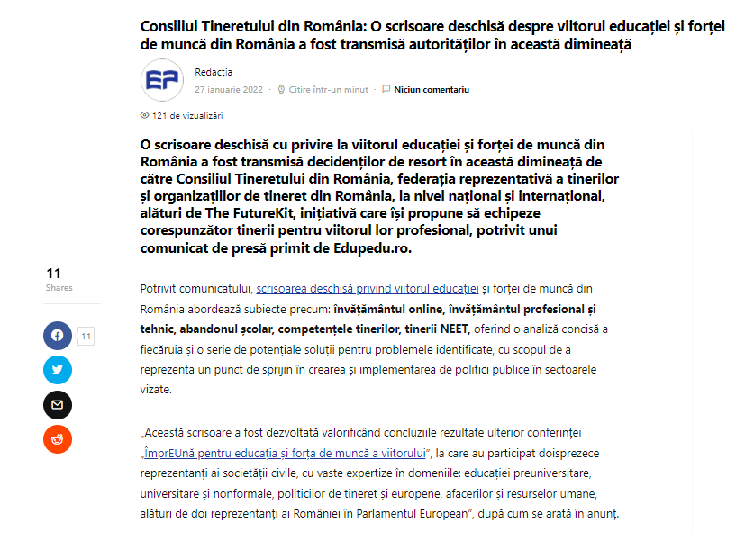
Un demers voluntar în lupta către „România Educată”.

Slide 5
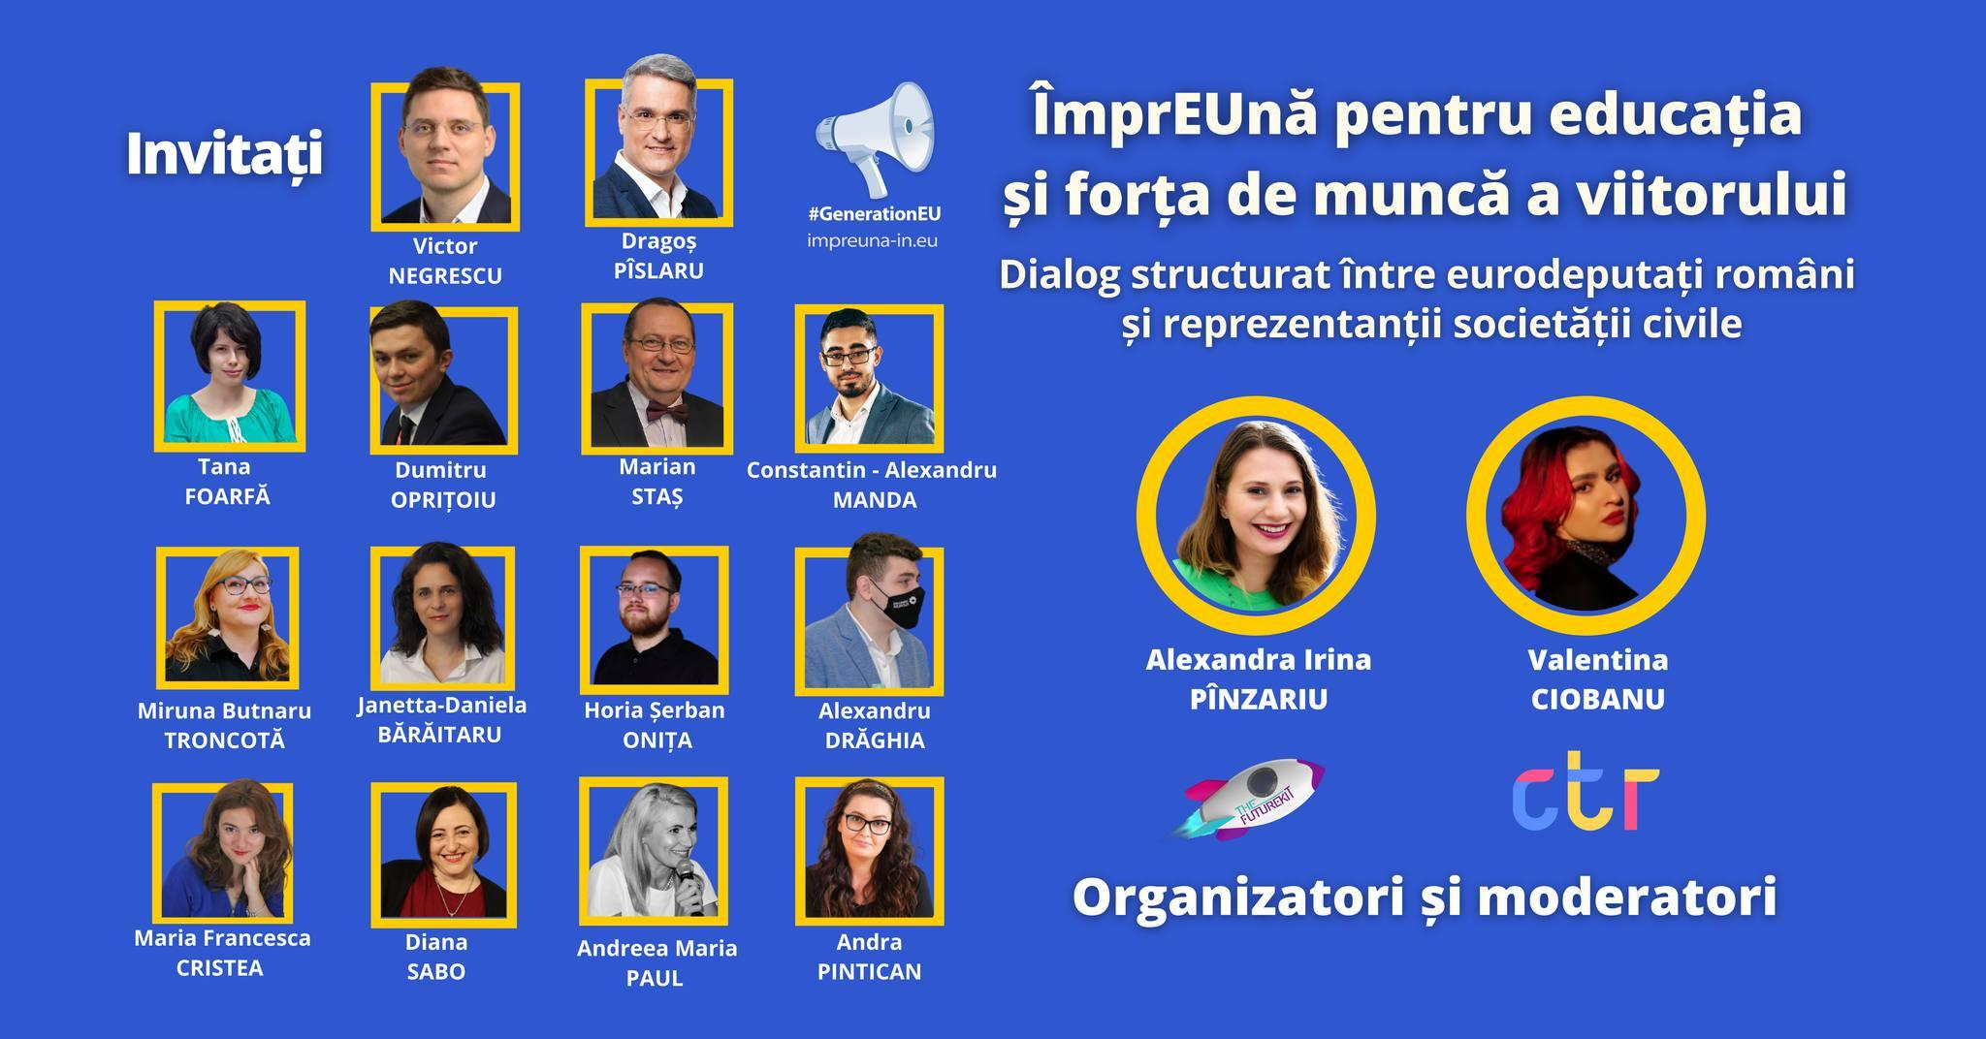
Un demers voluntar pentru meritocrația tinerilor
și conectarea educației cu cerințele pieței forței de muncă.

Slide 6
02
Storyada.ro
Storyada.ro este o inițiativă de promovare a celor care pot fi o sursă de #civicspirație și de mobilizare pentru tineri și nu numai.
Storyada.ro este #ComunitateaCivicprenorilor,
a acelor oameni care se implică activ să aducă schimbare sustenabilă
în „bucățica lor de lume”
prin activism comunitar și #PoveștideTrezitMagiadinTINEri.

Slide 7
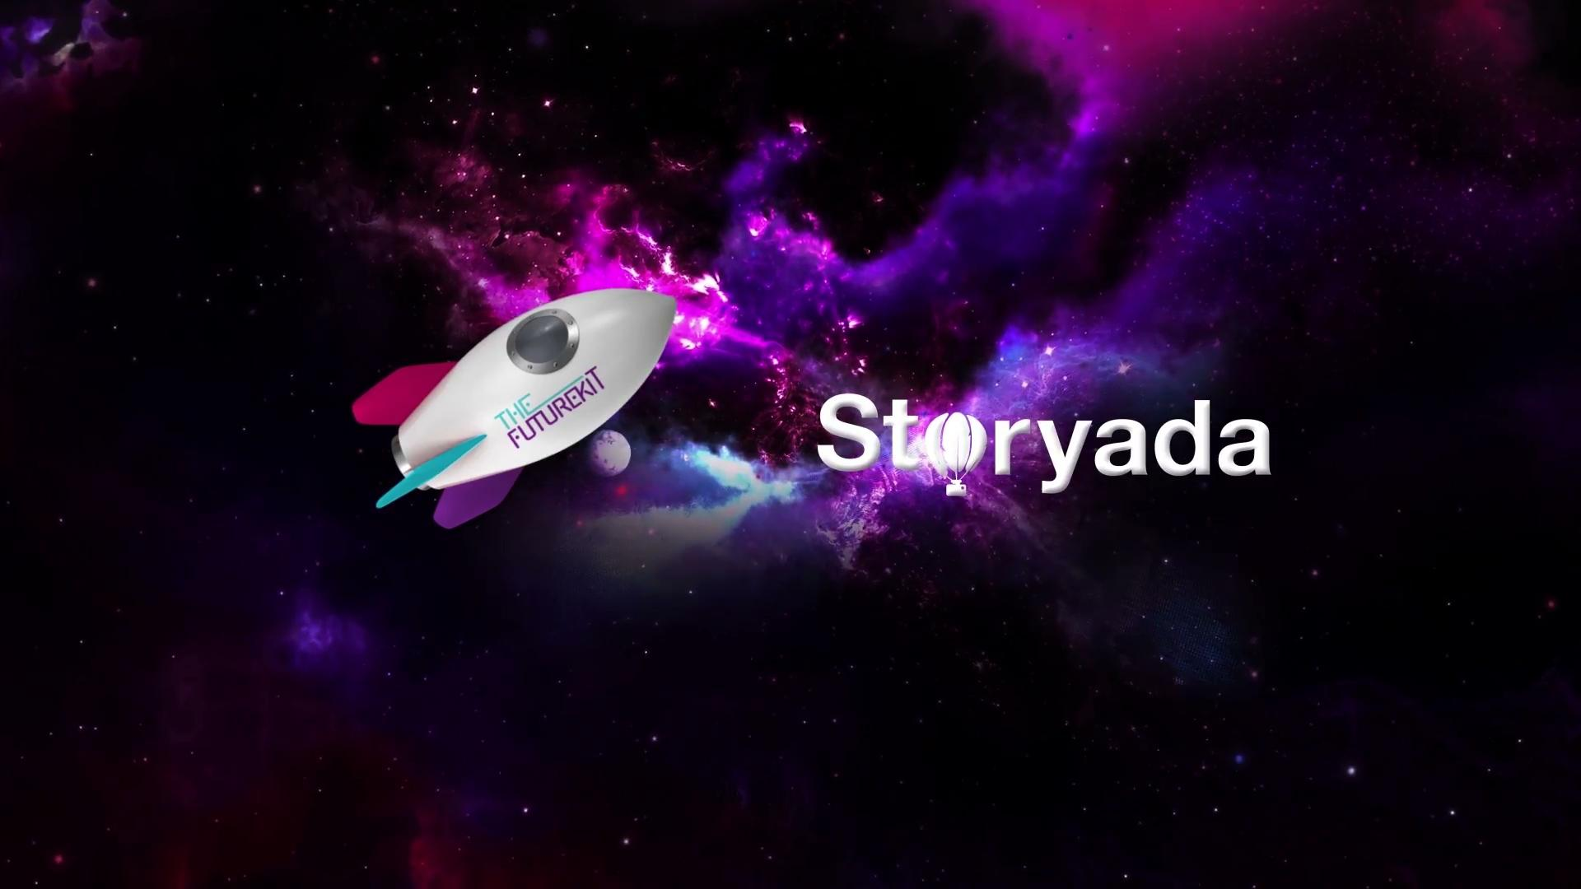

Slide 8

03
Participare și implicare pro.activă în programul de leadership și acțiune axat pe ODD:
UNITE 2030 Youth Delegates.
Un exemplu de comunitate globală,
funcțională, sustenabilă și rezilientă.

Slide 9



Slide 10
WHOA! Soluția?
✊ Dacă ești nemulțumit/ă de modul în care funcționează statul, ai ai posibilitatea să te implici #pebune, în loc să te lamentezi și să tot aștepți.
Aplicând cei 3S (solidaritate, sustenabilitate și sinergie)
zi de zi, în viețile noastre, putem face diferența și construi viitorul pe care îl tot sperăm.

Slide 11
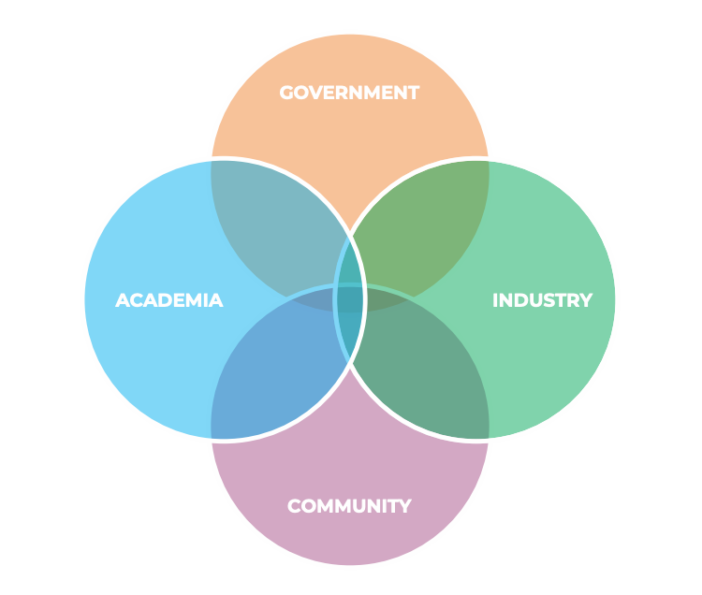
Helix
business model of innovation

Slide 12
“Și chiar de nu voi fi un far, ci o candelă, ajunge.
Și chiar de nu voi fi nici candelă, tot ajunge, fiindcă m-am străduit să aprind lumina.”
— Nicolae Titulescu
(diplomat român)

Slide 13
Începem un dialog #pebune pentru viitorul României?
Vă mulțumesc pentru atenție și pentru timpul acordat!
Rămânem ÎmprEUnă pentru educația și forța de muncă a viitorului!
Cu stimă,
Alexandra Irina PÎNZARIU
Fondatoare a inițiativelor sociale The FutureKit & www.Storyada.ro alexandrairina.pinzariu@gmail.com
+40 724 264 138

